Slide 1
Distrito Escolar de Syosset
Presupuesto 2020-2021
21 de abril de 2020

Slide 2
Planificación del presupuesto 2020-2021
Fechas importantes
✓ 10 de febrero: reunión de presupuesto (códigos de capital y administración)
✓ 16 de marzo: resumen del presupuesto (programa)
28 de abril: reunión de presupuesto; ganancias y reservas
Fecha de adopción del presupuesto = ?
Fecha de la audiencia sobre el presupuesto = ?
FECHA DE VOTACIÓN DEL PRESUPUESTO = ?

Slide 3
Reajuste de los objetivos del presupuesto según el entorno fiscal actual
Objetivos y estrategias originales del presupuesto de 2020-2021
Objetivos y estrategias ajustados del presupuesto de 2020-2021
Continuar mejorando el entorno de aprendizaje con un mobiliario flexible
Continuar remplazando la tecnología para la enseñanza
Continuar invirtiendo en la seguridad y vigilancia de los estudiantes y el personal
Continuar reparando y manteniendo las instalaciones y los equipos
Continuar procurando una mayor eficiencia en las operaciones
Preservar el programa y los servicios en un entorno de incertidumbre en las ganancias
Asegurar que la salud financiera del distrito siga siendo fuerte para responder de manera eficaz a los entornos económicos y de aprendizaje rápidamente cambiantes
Mantener un entorno de aprendizaje seguro
Continuar reparando y manteniendo las instalaciones y los equipos relacionados con la salud y la seguridad
Continuar procurando una mayor eficiencia en las operaciones

Slide 4
Inquietudes sobre el entorno fiscal
Demoras en la recepción de ingresos procedentes de impuestos y problemas de flujo de efectivo
Reducciones de la ayuda estatal
Reducciones a mitad de año de la ayuda estatal
Estabilidad financiera: reservas
Incertidumbre en los gastos: escuela de verano, servicios adicionales para los estudiantes, distanciamiento social, seguro de salud
Demora en la votación del presupuesto y efecto en las operaciones fiscales

Slide 5
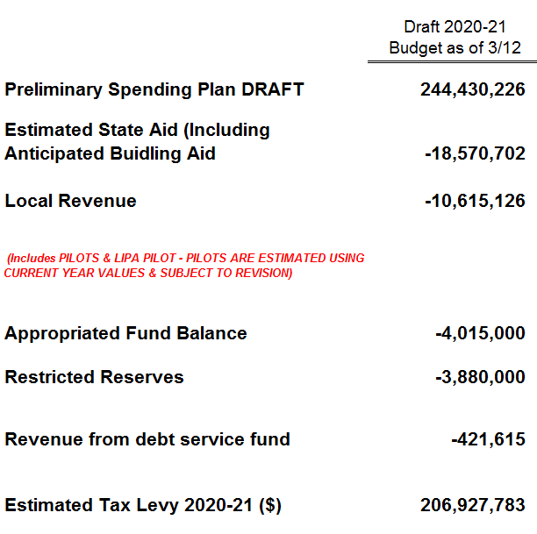
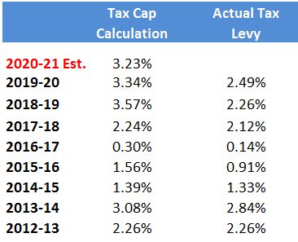
ANTEPROYECTO del presupuesto de Syosset y gravamen fiscal antes del 13 de marzo
Anteproyecto 2020-2021
Presupuesto al 3/12
Cálculo del límite impositivo
Gravamen fiscal real
ANTEPROYECTO del plan de gastos preliminar
Ayuda estatal estimada (incluida la ayuda para construcción prevista)
Ingresos locales
(Incluye los PILOT Y PILOT DE LIPA: LOS PILOT SE CALCULAN CON LOS VALORES DEL AÑO ACTUAL Y ESTÁN SUJETOS A REVISIÓN)
Saldo del fondo asignado
Reservas restringidas
Ingresos del fondo de servicio de deudas
Gravamen fiscal estimado para 2020-2021 ($)
2020-2021, estimado
Las cifras anteriores no son actuales y se incluyen solo con fines ilustrativos.

Slide 6
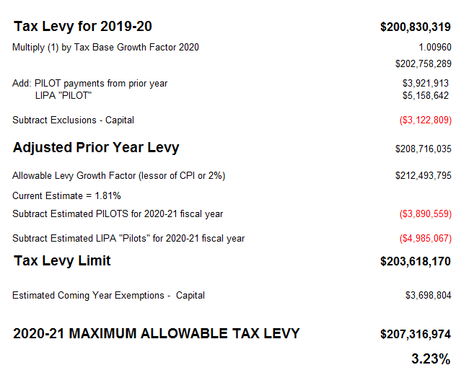
Cálculo del límite impositivo: Fase preliminar
Gravamen fiscal para 2019-2020
Multiplicar (1) por el factor de crecimiento de la tasa imponible 2020
Sumar: pagos PILOT del año pasado “PILOT” de LIPA
Restar exenciones - capital
Gravamen ajustado del año pasado
Factor de crecimiento del gravamen permitido (locador de índice de precios al consumo [CPI] o el 2 %)
Estimación actual = 1.81 %
Restar los PILOT estimados para el año fiscal 2020-2021
Restar los “PILOT” de LIPA estimados para el año fiscal 2020-2021
Límite de gravamen fiscal
Exenciones estimadas para el próximo año - capital
MÁXIMO GRAVAMEN FISCAL PERMITIDO PARA 2020-2021

Slide 7
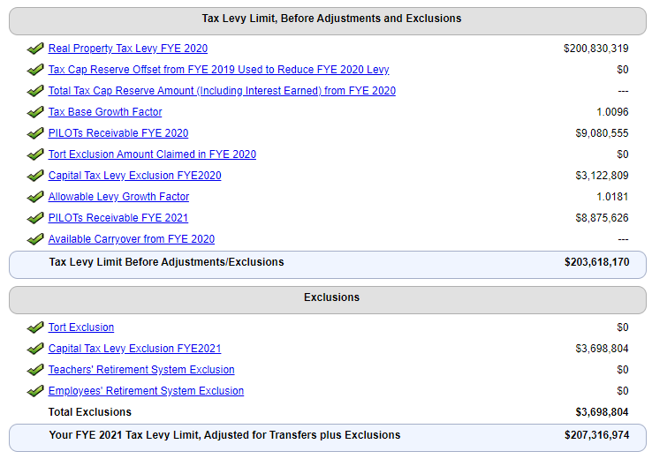
OSC
Límite impo-sitivo
Límite de gravamen fiscal, antes de ajustes y exenciones
Gravamen fiscal sobre los bienes inmuebles FYE 2020
Compensación de la reserva de límite impositivo de FYE 2019 utilizado para disminuir el gravamen de FYE 2020
Total del monto de la reserva del límite impositivo (incluidos los intereses devengados de FYE 2020)
Factor de crecimiento de la tasa imponible
PILOT por cobrar FYE 2020
Monto de exención por demanda solicitado en FYE 2020
Exención del gravamen fiscal sobre el capital FYE 2020
Factor de crecimiento del gravamen permitido
PILOT por cobrar FYE 2021
Remanentes disponibles de FYE 2020
Límite de gravamen fiscal antes de ajustes o exenciones
Exenciones
Exenciones por demandas
Exención del gravamen fiscal sobre el capital FYE 2021
Exención por el Sistema de Jubilación para Maestros
Exención por el Sistema de Jubilación para Empleados
Exenciones totales
Su límite de gravamen fiscal FYE 2021, ajustado para las transferencias más las exenciones

Slide 8
Detalle del anteproyecto del presupuesto: beneficios
Presupuesto propuesto
2020-2021
Presupuesto adoptado
2019-2020
Variación del dólar
Variación porcentual
Gastos reales
2018-2019
Gasto
2017-2018
Cuenta de presupuesto
Concepto
9010 Jubilación estatal
9020 Jubilación de los maestros
9030 Seguridad Social
9040 Indemnización por accidentes y enfermedades laborales
9045 Seguro de vida
9050 Seguro de desempleo
9055 Seguro por discapacidad
9060 Seguro hospitalario, médico y dental
9065 Servicios dentales
9070 Beneficios sociales del sindicato
9089 Otros
Fondo de libre disposición total
Inquietudes:
Obligaciones futuras de los sistemas de jubilación de empleados y maestros según el rendimiento del mercado.
Aumentos en los costos del seguro de salud en el futuro.
Aumentos en el seguro de desempleo en el caso de un exceso de cargos.

Slide 9
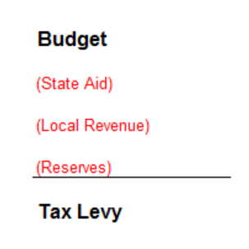
Presupuesto y gravamen fiscal
Presupuesto = Plan de gastos que admite todos los programas y servicios de enseñanza del distrito escolar.
Gravamen fiscal = La cantidad de dinero obtenida mediante impuestos a la propiedad después de que se hayan deducido todas las demás fuentes de ingreso.
Presupuesto
(Ayuda estatal)
(Ingresos locales)
(Reservas)
Gravamen fiscal

Slide 10
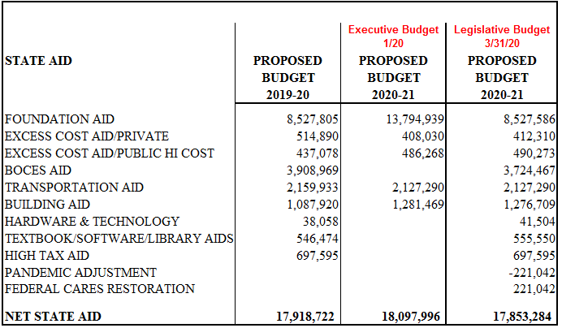
Ayuda estatal
Presupuesto ejecutivo 1/20
Presupuesto legislativo 3/31/20
AYUDA ESTATAL
PRESUPUESTO PROPUESTO PARA 2019-2020
PRESUPUESTO PROPUESTO PARA 2020-2021
PRESUPUESTO PROPUESTO PARA 2020-2021
AYUDA BASE
AYUDA DE SOBRECOSTE/PRIVADA
AYUDA DE SOBRECOSTE/COSTO PÚBLICO HI
AYUDA PARA BOCES
AYUDA PARA TRANSPORTE
AYUDA PARA CONSTRUCCIÓN
EQUIPOS Y TECNOLOGÍA
AYUDAS PARA LIBROS DE TEXTO/SOFTWARE/BIBLIOTECA
AYUDA FISCAL ELEVADA
AJUSTES POR LA PANDEMIA
RESTAURACIÓN DE LA LEY FEDERAL DE AYUDA, ALIVIO Y SEGURIDAD ECONÓMICA ANTE EL CORONAVIRUS
AYUDA ESTATAL NETA

Slide 11
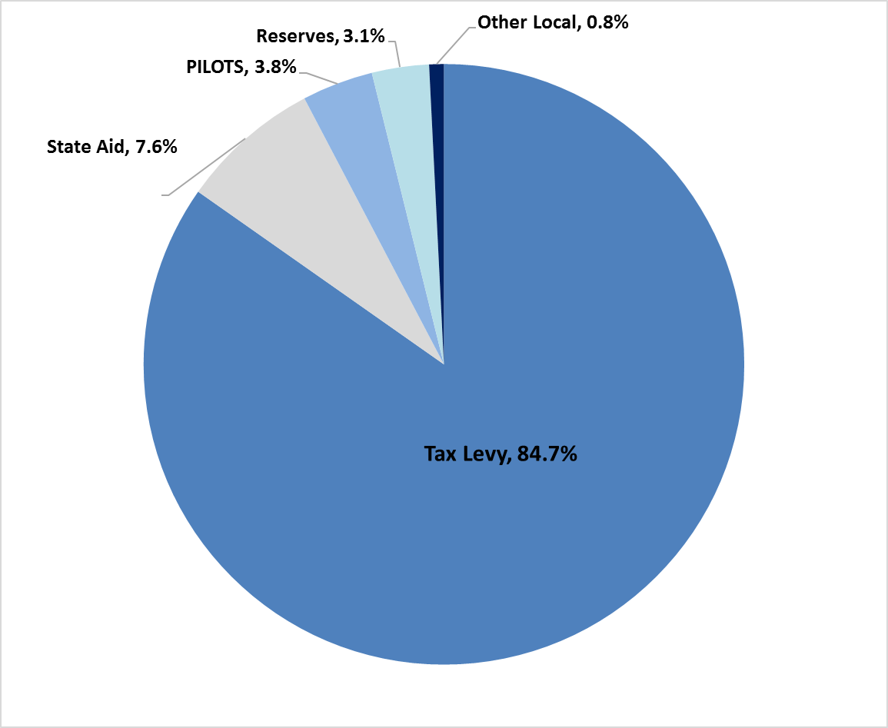
Ayuda estatal
Reservas: 3.1 %
Otros ingresos locales: 0.8 %
PILOT: 3.8 %
La ayuda estatal equivale a aproximadamente el 8 % de los ingresos del distrito.
Los recortes en la ayuda del 10 % al 30 % equivalen a entre $2 y $4 millones en reducciones del presupuesto.
Ayuda estatal: 7.6 %
Gravamen fiscal: 84.7 %
De acuerdo con los ingresos de 2019-2020
De acuerdo con los ingresos de 2019-2020

Slide 12
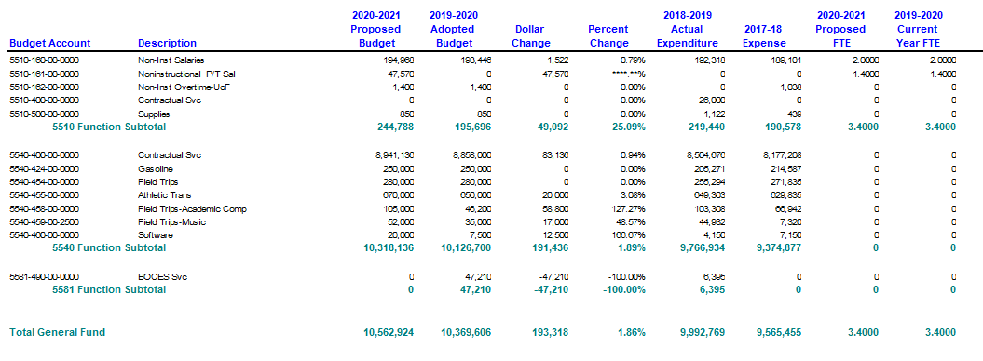
Gastos y ayuda para el transporte
Presupuesto propuesto
2020-2021
Presupuesto adoptado
2019-2020
Gastos reales
2018-2019
Gasto
2017-2018
Tiempo completo propuesto para 2020-2021
Tiempo completo del año actual de 2019-2020
Cuenta de presupuesto
Concepto
Variación del dólar
Variación porcentual
Salarios no relacionados con la enseñanza
Salarios no relacionados con la enseñanza P/T
Horas adicionales no relacionadas con la enseñanza: UoF
Servicios contractuales
Suministros
5510 Subtotal de funciones
Servicios contractuales
Gasolina
Excursiones
Transporte para deportes
Excursiones: comp. académicas
Excursiones: música
Software
5540 Subtotal de funciones
Servicios de BOCES
5581 Subtotal de funciones
Fondo de libre disposición total
Los gastos de transporte se compensan parcialmente con la ayuda para el transporte. Se prevé que la ayuda será de $2.1 millones, pero depende de los gastos, que son inciertos para el período 2019-2020.

Slide 13
Ingresos locales: reservas
Seguir usando las reservas a fin de mantener el presupuesto para lo siguiente:
Financiar los proyectos de capital del presupuesto
Financiar los gastos directos del presupuesto (sistema de jubilación para empleados [ERS], indemnización por accidentes y enfermedades laborales, desempleo)

Slide 14
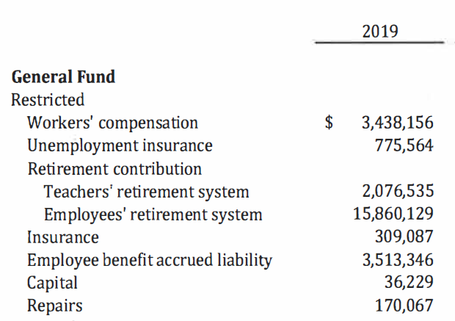
Ingresos locales: reservas restringidas
Reservas restringidas totales = $26.2 millones
Se prevén $3.8 millones para mantener el presupuesto de 2020-2021 al mismo nivel que en 2019-2020.
Fondo general
Restringido
Indemnización por accidentes y enfermedades laborales
Seguro de desempleo
Aportes para la jubilación
Sistema de jubilación para maestros
Sistema de jubilación para empleados
Seguro
Responsabilidad civil adeudada por prestaciones a los empleados
Capital
Reparaciones
Saldos de reservas provenientes de estados financieros auditados.

Slide 15
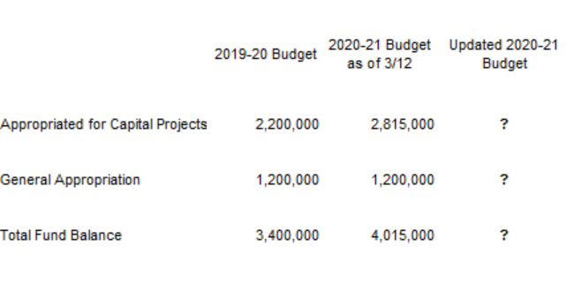
Ingresos locales: saldo del fondo
Uso previsto del saldo del fondo asignado para mantener el presupuesto:
Presupuesto actualizado para 2020-2021
Presupuesto para 2019-2020
Presupuesto para 2020-2021 al 3/12
Asignación para proyectos de capital
Asignación general
Saldo total del fondo

Slide 16
Planificación del presupuesto de 2020-2021: próximos pasos
Seguir haciendo modificaciones y reducciones a fin de prepararse para las disminuciones en los ingresos Actualización de la ayuda estatal del 30 de abril Actualización prevista de la votación del presupuesto y plazos relacionados del presupuesto

